Slide 1
Pre-Defensa TFM
Diseño e implementación de un esquema de intercambio de clave para n-usuarios
Daniel de las Heras Montero

Slide 2

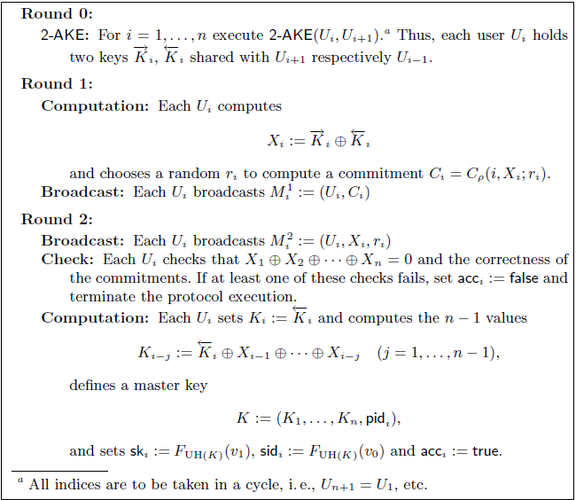

Slide 3
Ejecución
Iteración i
Iteración “0”
Planificación
Revisión
Implementación esqueleto herramienta
Implementación de la estructura matemática necesaria
Implementación esquema compromiso (Cramer-Shoup)
Intercambio 2-parte (Diffie-Hellman)
Compleción esqueleto

Slide 4
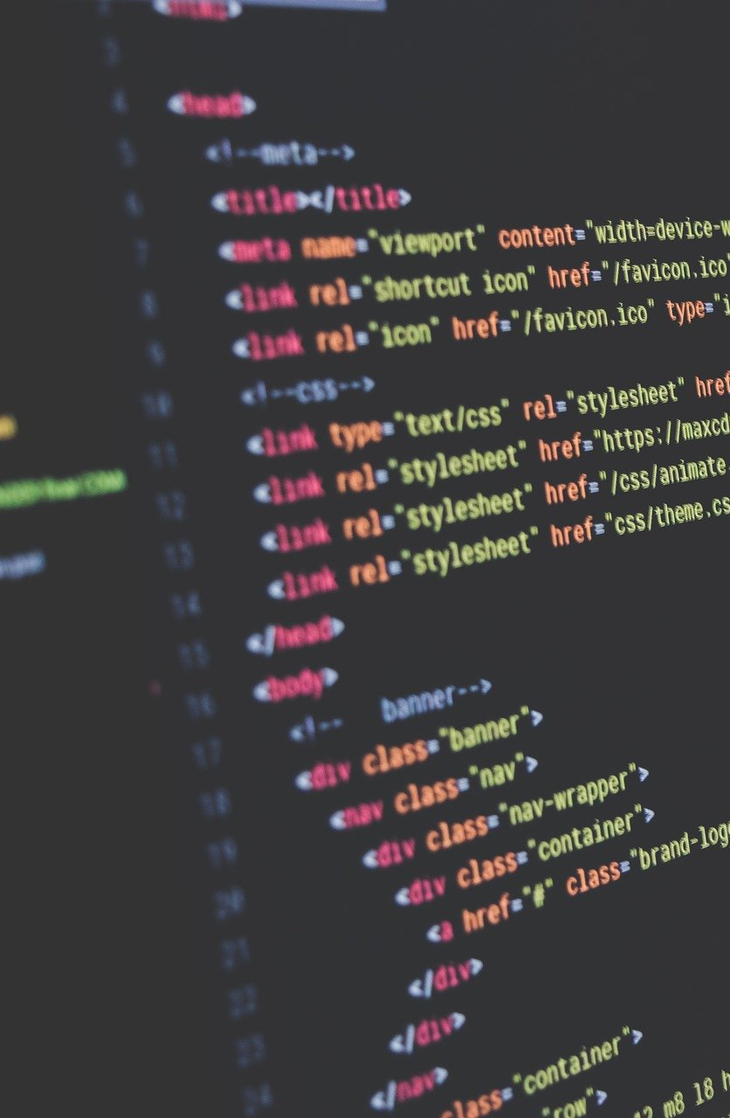
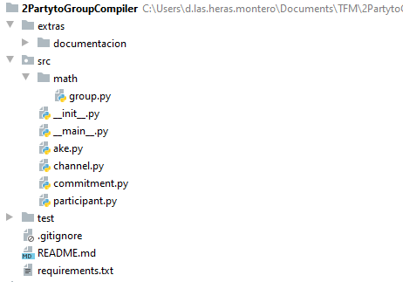


Slide 5
init_participants (function)
Process i
Process i+1
Participant i
Participant i+1
Participant i
Participant i+1
Process i-1
Process j
Participant i-1
Broadcast
Participant i-1
Process k
Participant k
Participant k

Slide 6
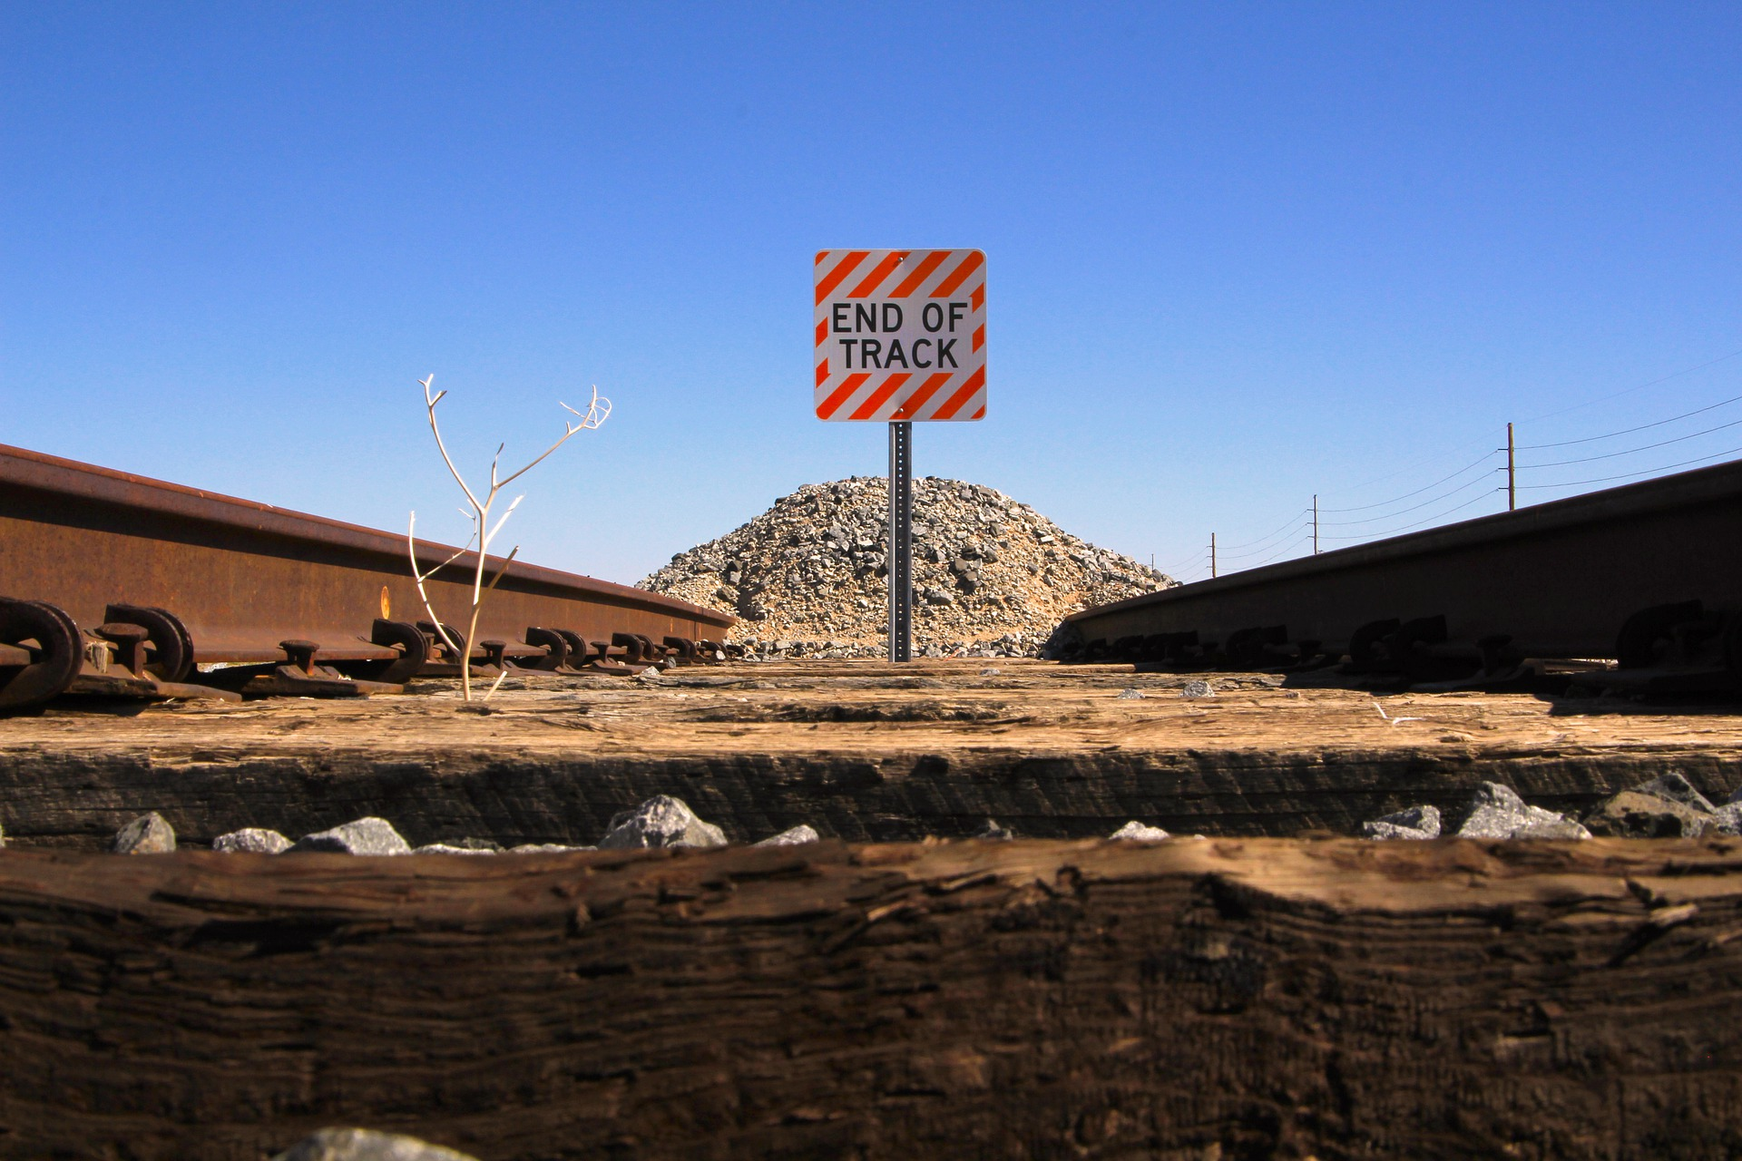
Medición tiempo de cómputo vs # participantes
Compleción de documentación en el repositorio
Evaluación de posibles algoritmos post-cuánticos que remplacen el algoritmo Cramer Shoup y el algoritmo de intercambio de claves (Diffie-Hellman) por las correspondientes herramientas de Kyber-Cristal
Redacción final de la memoria
Incorporación de sugerencias y recomendaciones resultantes de la sesión de pre-defensa

Slide 7


